Slide 1
ΓΕΩΜΕΤΡΙΚΕΣ ΕΝΝΟΙΕΣ

Slide 2
ΣΤ΄ τάξη

Slide 3
ΓΕΝΙΚΟΙ ΣΤΟΧΟΙ Δ.Ε.Π.Π.Σ. | ΤΑΞΗ
Να εξασκούνται στον σχεδιασμό ευθύγραμμων σχημάτων και κύκλων με κανόνα (χάρακα) και διαβήτη. Να υπολογίζουν το μήκος κύκλου και εμβαδόν κυκλικού δίσκου, τα εμβαδά και τους όγκους βασικών στερεών σχημάτων. Να αναπαράγουν, να κατασκευάζουν και να συγκρίνουν γωνίες. Να σχεδιάζουν το συμμετρικό ενός σχήματος ως προς άξονα και να διενεργούν μεταφορές, μεγεθύνσεις και σμικρύνσεις. | ΣΤ

Slide 4
Γεωμετρία (ΣΤ΄ τάξη)
Στόχοι | Θεματικές Ενότητες (διατιθέμενος χρόνος)
Να αναγνωρίζουν σχήματα σε ένα σύνθετο περιβάλλον και να χαράζουν γεωμετρικά σχήματα με τη βοήθεια οργάνων. Να χρησιμοποιούν τους τύπους που επιτρέπουν τον υπολογισμό των εμβαδών του τριγώνου, του παραλληλόγραμμου και του τραπεζίου. Να υπολογίζουν τα εμβαδά του τριγώνου, του παραλληλόγραμμου, του τραπεζίου και του κύκλου και να επιλύουν σχετικά προβλήματα. Να υπολογίζουν τους όγκους και τα εμβαδά παράπλευρης και ολικής επιφάνειας του κύβου, του ορθογωνίου παραλληλεπίπεδου και του κυλίνδρου και να λύνουν συνδυαστικά προβλήματα εμβαδών και όγκων. | Γεωμετρία (16 ώρες)

Slide 5
Γεωμετρία (ΣΤ΄ τάξη)
Στόχοι | Θεματικές Ενότητες (διατιθέμενος χρόνος)
Να αξιοποιούν δεδομένα από όγκους και εμβαδά για να κατασκευάζουν τα αναπτύγματα του κύβου, του κυλίνδρου και του ορθογώνιου παραλληλεπίπεδου. Να αναπαράγουν, να σχεδιάζουν και να συγκρίνουν γωνίες. Να διενεργούν μεταφορές, μεγεθύνσεις και σμικρύνσεις σε μιλιμετρέ χαρτί απλών ευθύγραμμων σχημάτων. Να σχεδιάζουν το συμμετρικό ενός σχήματος ως προς άξονα.

Slide 6
Χώρος και Γεωμετρία (Ε΄ τάξη)
Έννοιες του Χώρου (3 ώρες)
Δόμηση του χώρου και συντεταγμένες
Γεωμετρικά σχήματα (10 ώρες)
Αναγνώριση, ονομασία και ταξινόμηση γεωμετρικών σχημάτων και στερεών
Ανάλυση γεωμετρικών σχημάτων και στερεών σε στοιχεία και ιδιότητες
Κατασκευές και σχεδιασμός γεωμετρικών σχημάτων και στερεών
Σύνδεση μεταξύ γεωμετρικών σχημάτων και στερεών
Ανάλυση ή σύνθεση γεωμετρικών σχημάτων και στερεών σε άλλα σχήματα ή μέρη
Μετασχηματισμοί (3 ώρες)
Μετατόπιση, στροφή και ανάκλαση
Αξονική Συμμετρία
Κεντρική συμμετρία
Επικαλύψεις επιφανειών και κανονικότητες
Οπτικοποίηση (4 ώρες)
Αναγνώριση και αναπαράσταση διαφόρων οπτικών γωνιών, αντικειμένων και καταστάσεων
Δημιουργία οπτικοποιήσεων για τη διαχείριση σχημάτων, διευθύνσεων και θέσεων

Slide 7
Χώρος και Γεωμετρία (ΣΤ΄ τάξη)
Μέτρηση γωνίας (1 ώρα)
Μέτρηση μήκους (3 ώρες)
Μέτρηση επιφάνειας (8 ώρες)
Μέτρηση χωρητικότητας και όγκου (2 ώρες)
Μετρήσεις με μη τυπικές και τυπικές μονάδες (1 ώρα)

Slide 10
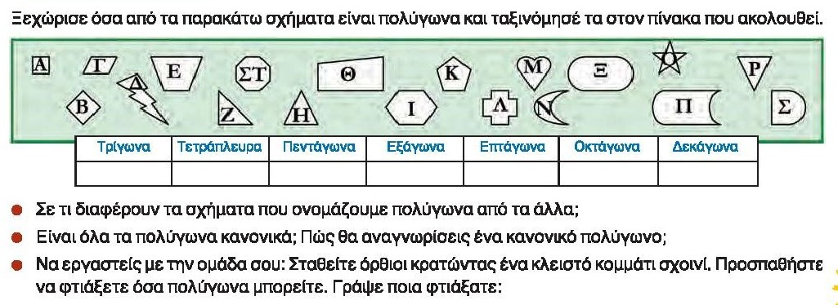

Slide 11
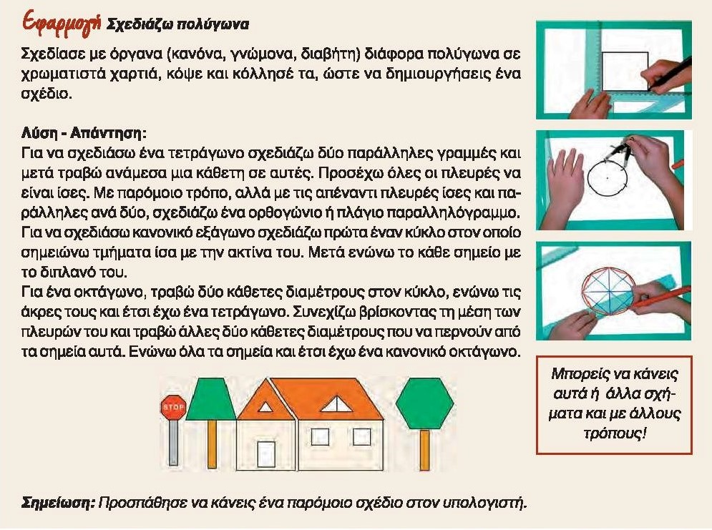

Slide 16
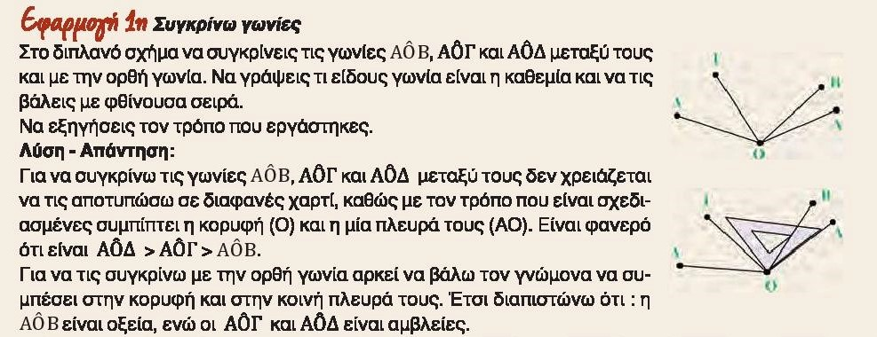

Slide 17
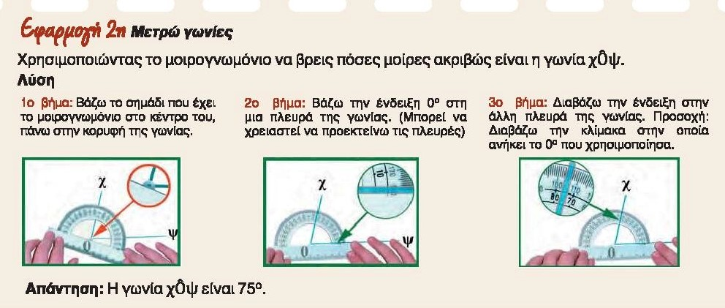

Slide 21
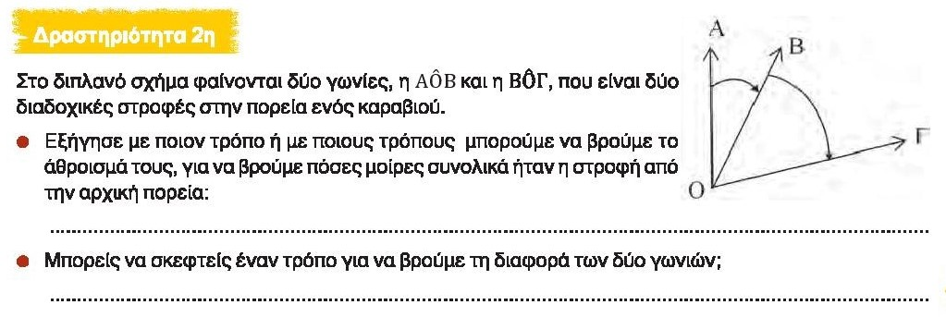

Slide 23
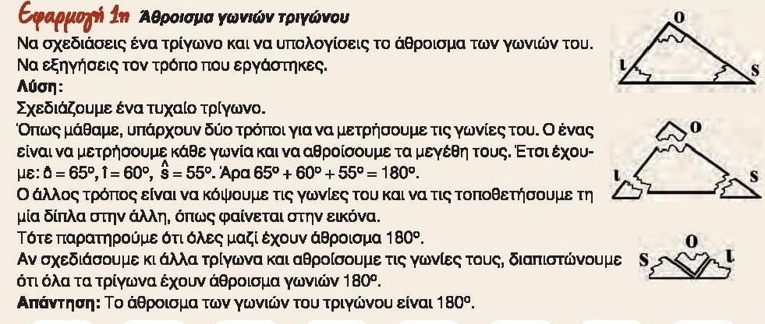

Slide 24
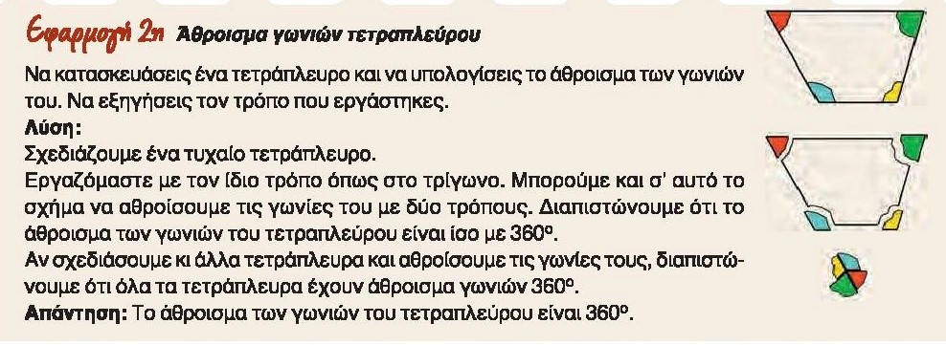

Slide 28
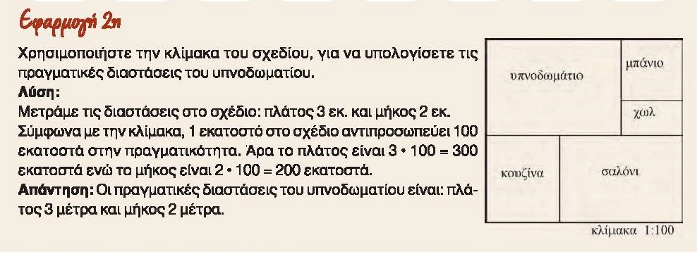

Slide 31
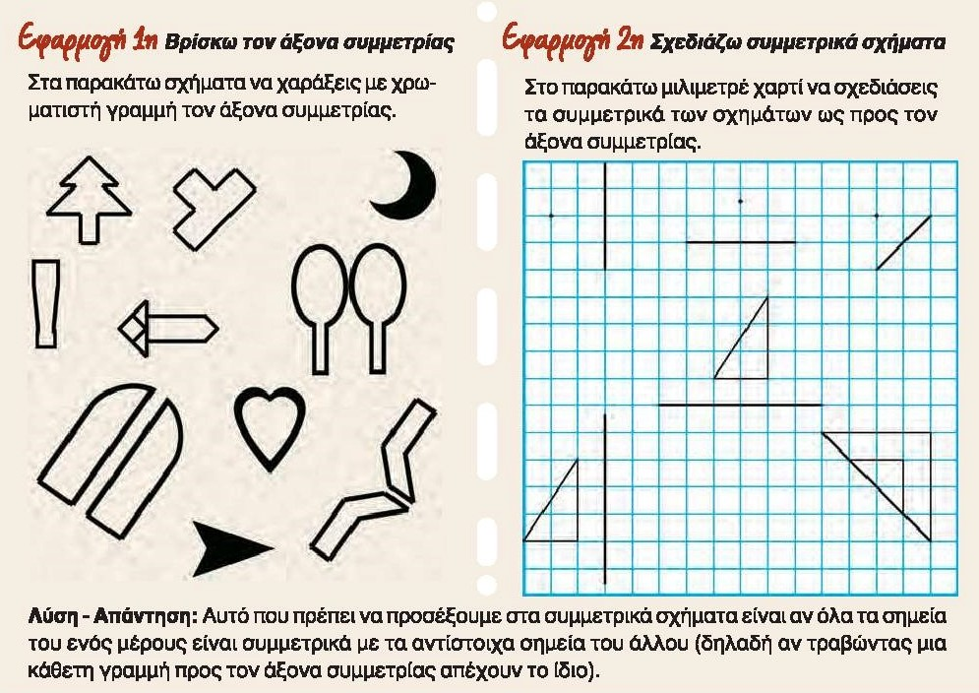

Slide 33
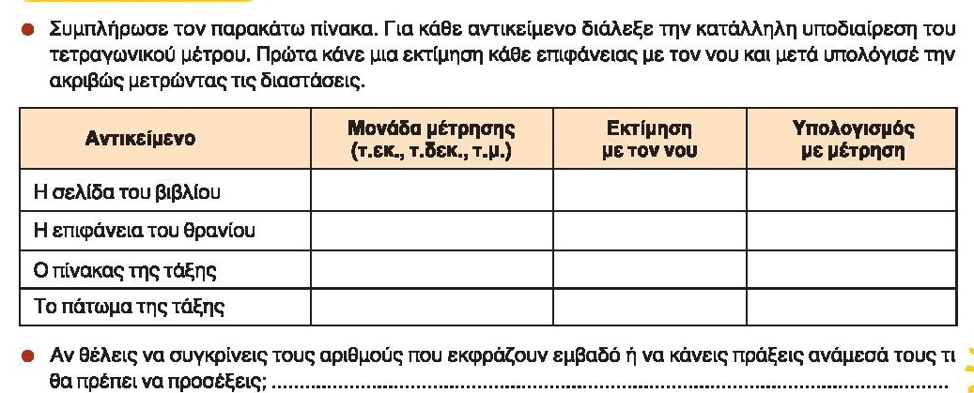

Slide 35
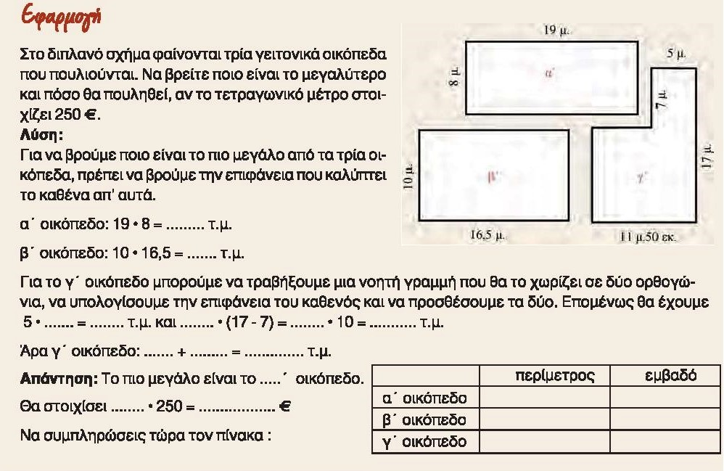

Slide 45
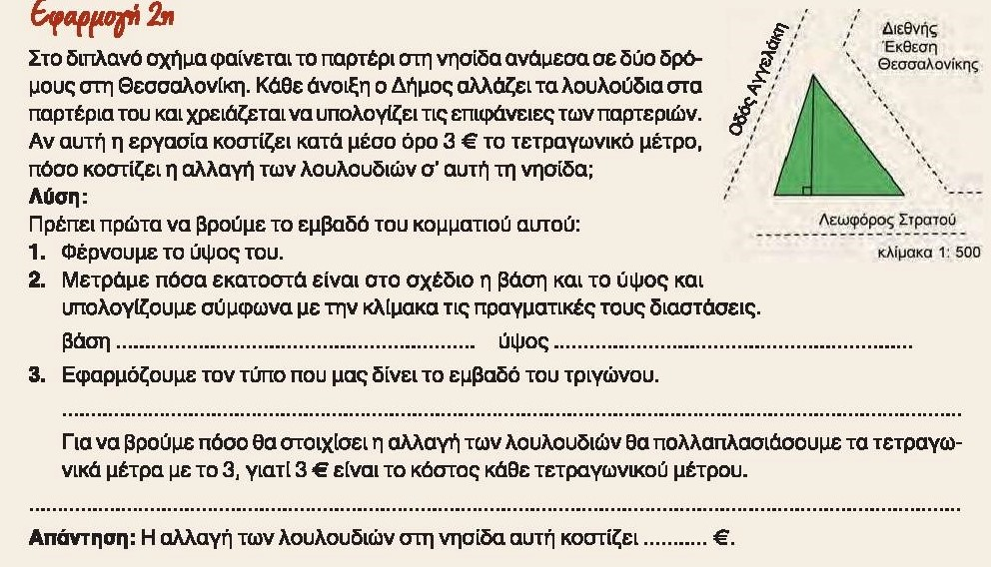

Slide 51
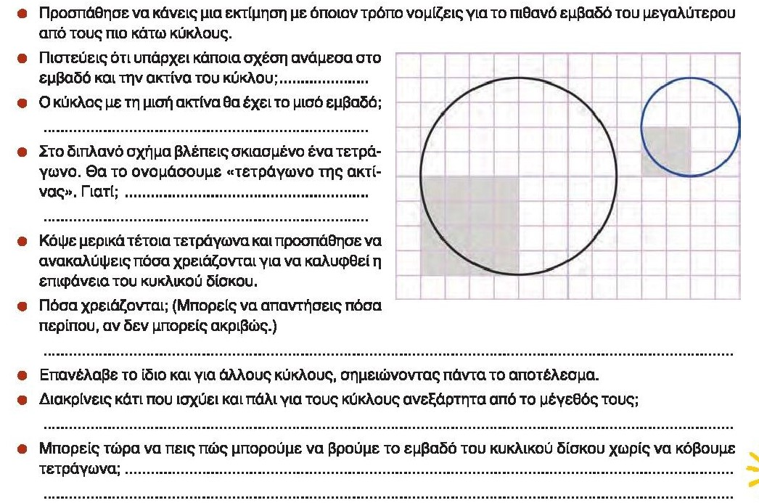

Slide 55
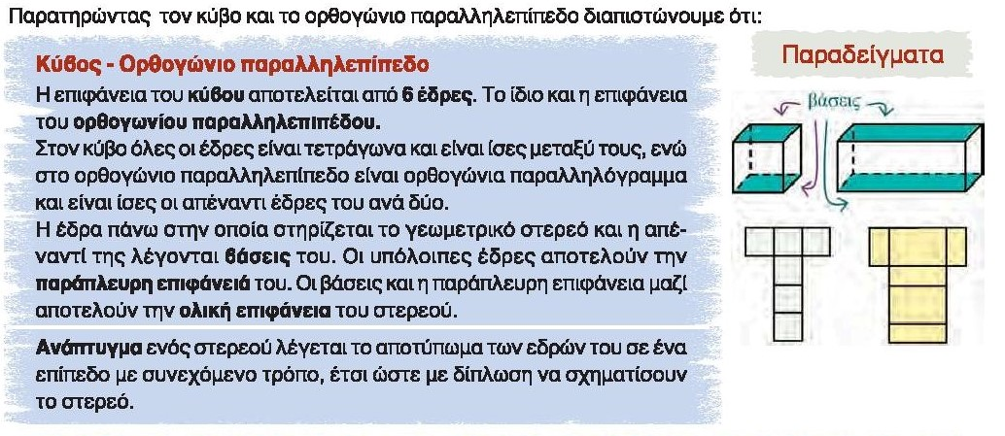

Slide 67
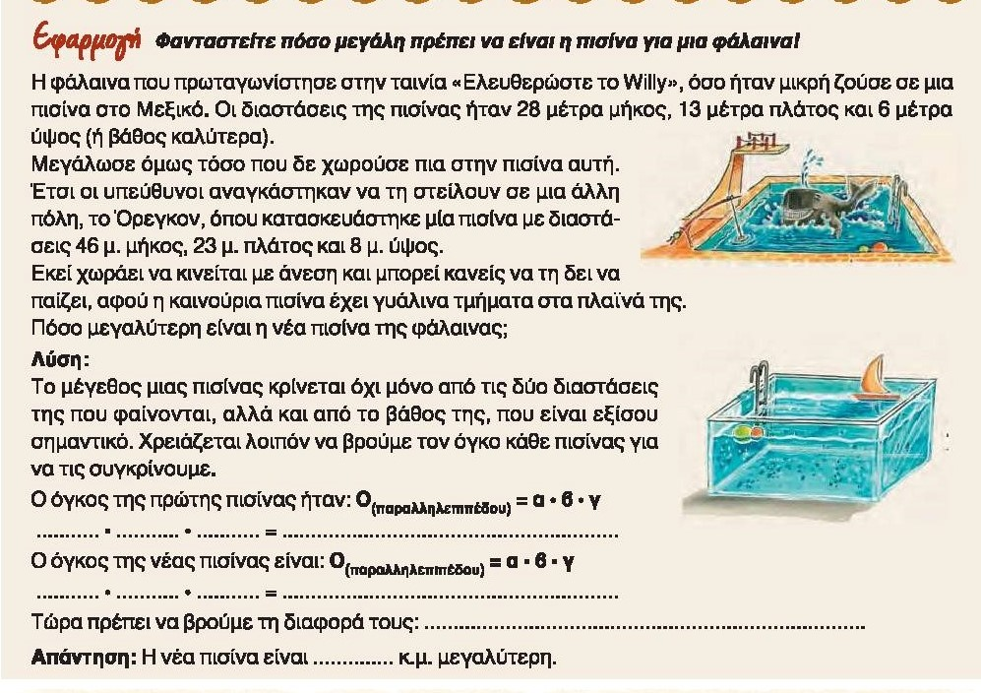

Slide 70
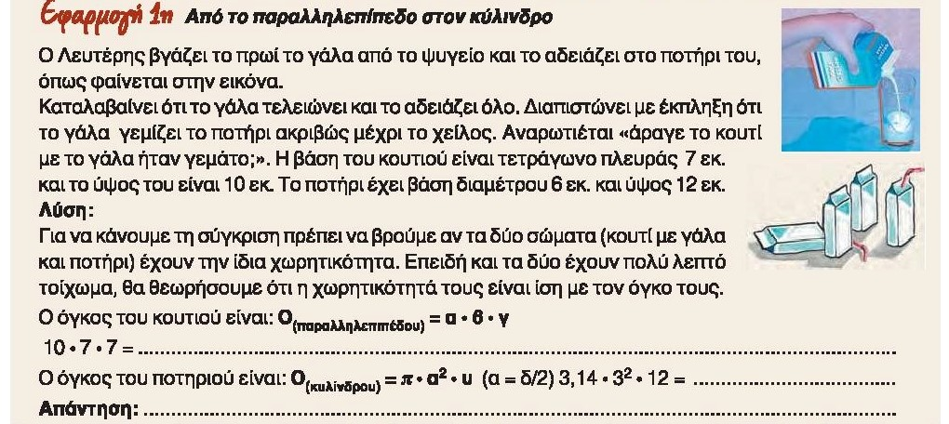

Slide 71
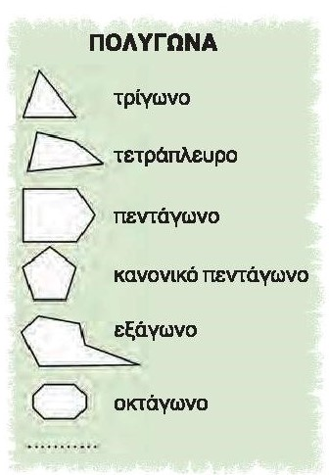

Slide 72
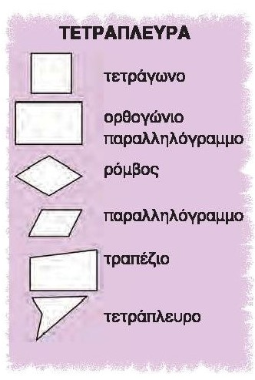

Slide 73
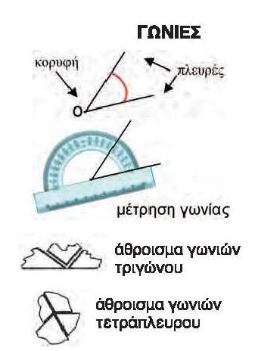

Slide 74
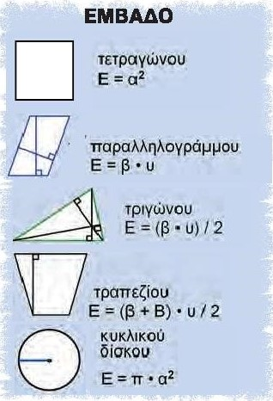

Slide 75
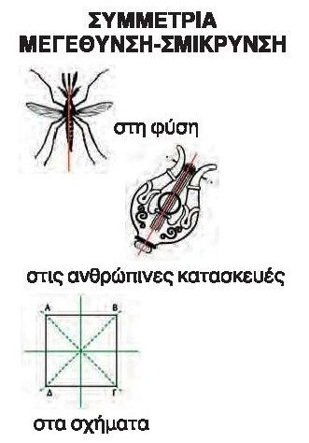

Slide 76
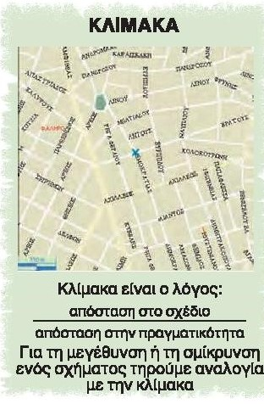

Slide 77
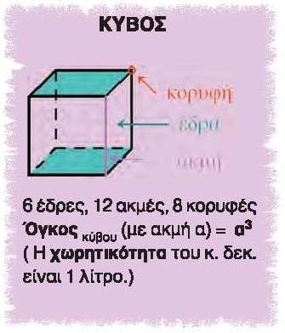

Slide 78
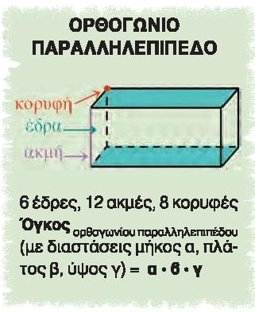

Slide 79
